Slide 1
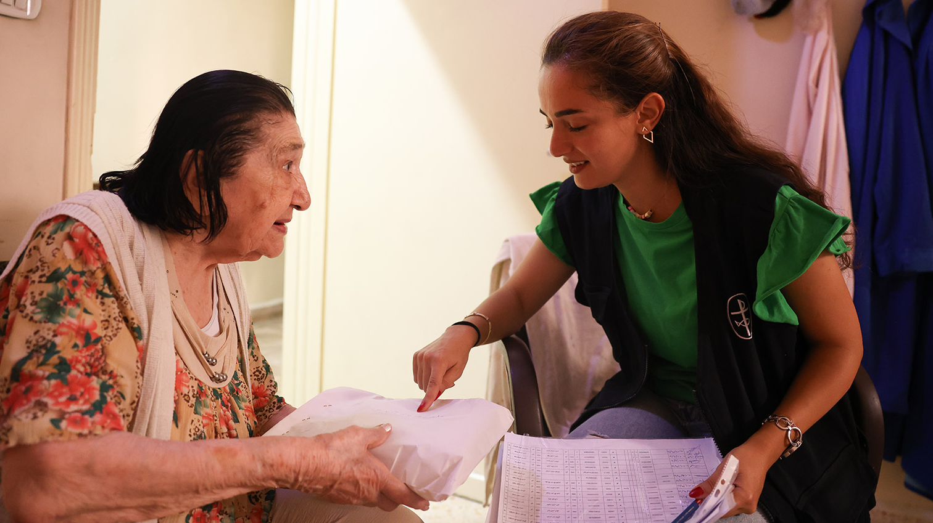
Yleinen tuki
Näin Lähetysseura toimii maailmalla

Slide 2
Lähetysseura on kirkon lähetysjärjestö ja yksi Suomen suurimmista kehitysjärjestöistä
Tuemme paikallisia kirkkoja niiden työssä
Edistämme haavoittuvassa asemassa olevien ihmisten oikeuksia
Teemme työtä rauhan ja sovinnon puolesta
Humanitaarinen apu: Tukea kriisin sattuessa ja koulutusta varautumiseen
Kotimaan työ: Lähetyskasvatus, nuorisotyö, seurakuntavierailut, vaikuttamistyö jne.

Slide 3









16
2 968 906
YLI 70
86 KOTIMAANTYÖSSÄ
47 ULKOMAANTYÖSSÄ
34 MAATOIMISTOJEN PAIKALLISTA TYÖNTEKIJÄÄ
703 HANKKEIDEN PAIKALLISTA TYÖNTEKIJÄÄ

Slide 4

5-vuotiaat Delfina ja Abelanda ovat ystävystyneet Lähetysseuran tukemassa Onnellisen lapsen päiväkodissa Angolassa.

Slide 5






Teemat
Vahvat ja
vaikuttavat kirkot
Teologinen koulutus
ja johtajuus
Diakonia ja
hyvinvoivat perheet
Lapset ja nuoret
Kriisit ja katastrofit
Yleisrahoitus sinne, missä tarve on suurin​

Slide 6
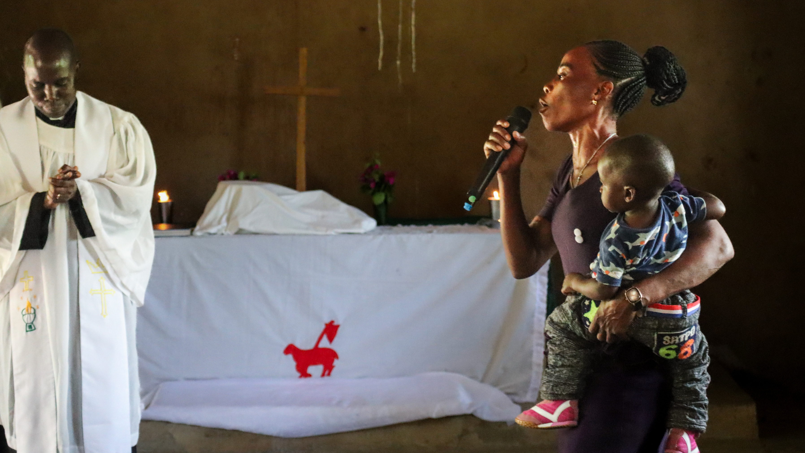
Lähetysseuran työ maailmalla
Ohjaamme tuen sinne,
missä sitä eniten tarvitaan.
”Menkää kaikkialle maailmaan.” Mark. 16:15

Slide 7
Yleinen tuki
Lähetysseura todistaa Jumalan rakkaudesta sanoin ja teoin ja tekee kokonaisvaltaista lähetystyötä kolmella eri mantereella.
Työtä tehdään yhdessä kymmenien kumppanikirkkojen ja kansalaisjärjestöjen kanssa.
Kuuntelemme kumppaneiden toiveita ja muuttuvia tarpeita ja ohjaamme varat sinne, missä rahoitus ei muutoin ole riittävää ja missä apua tarvitaan eniten.

Slide 8
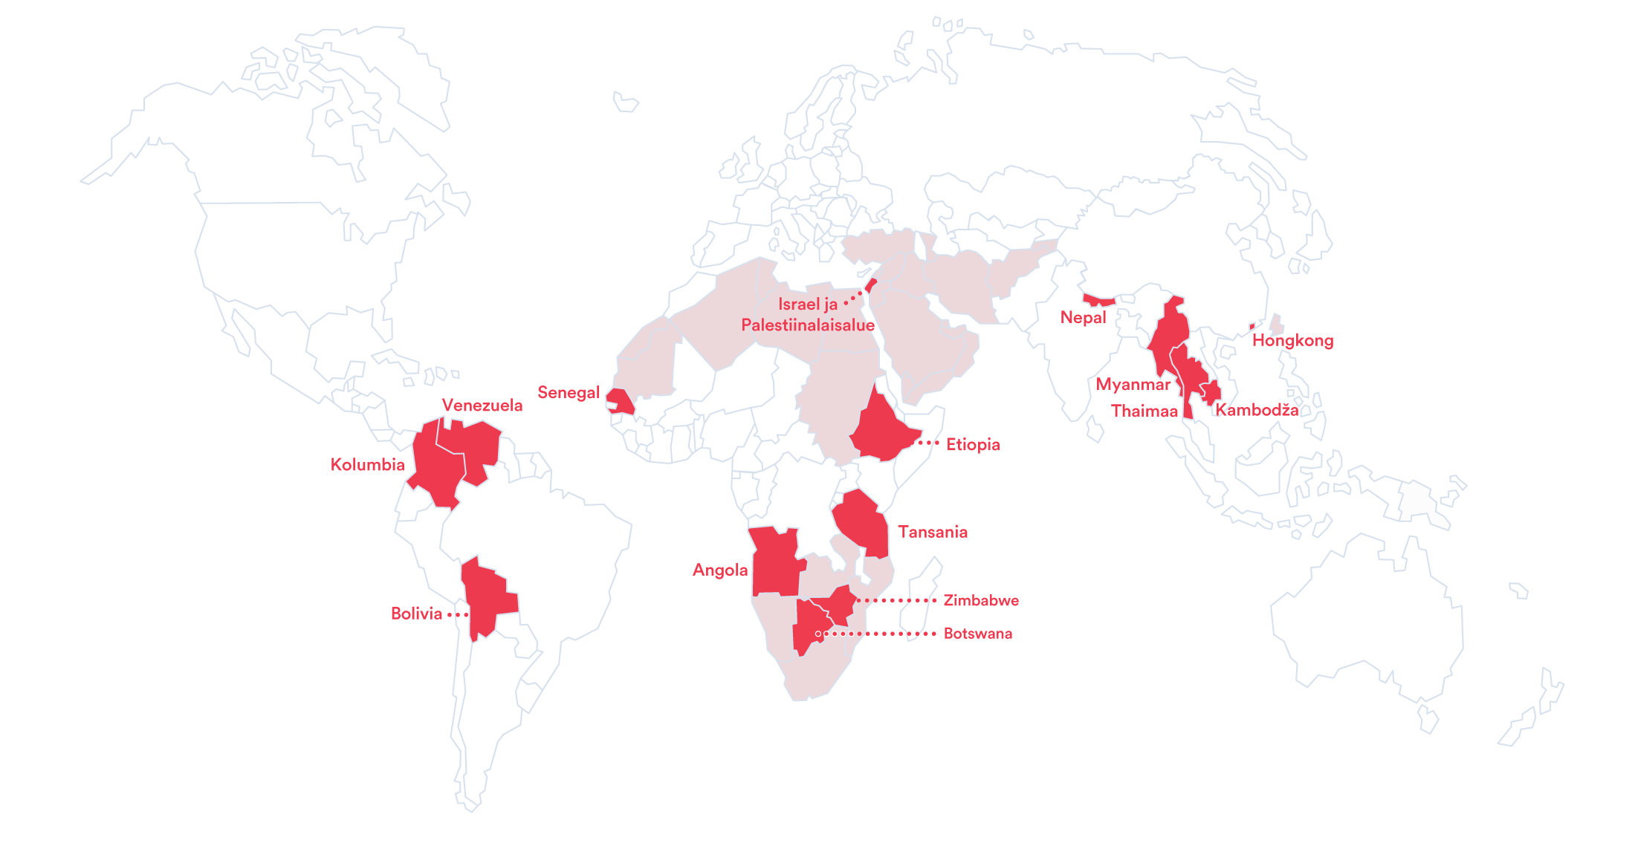
Työalue
Tuemme
myös kirkkojen johtajien vertais-
oppimista Aasiassa ja teologista tutki-musta Kiinan alueella.
Lisäksi annamme humanitaarista apua ja tuemme yhteistyö-
kumppaneitamme mm. ilmastokestävyydessä ja vaikuttamistyössä eri puolilla maailmaa.
Muu yhteistyö

Slide 9

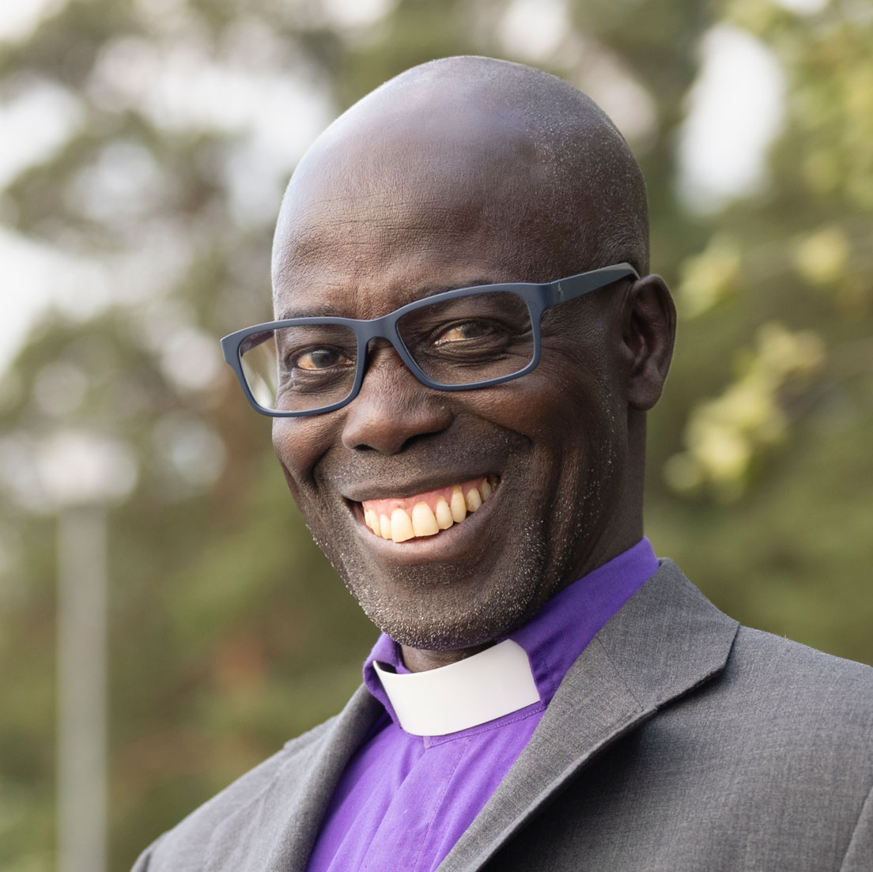
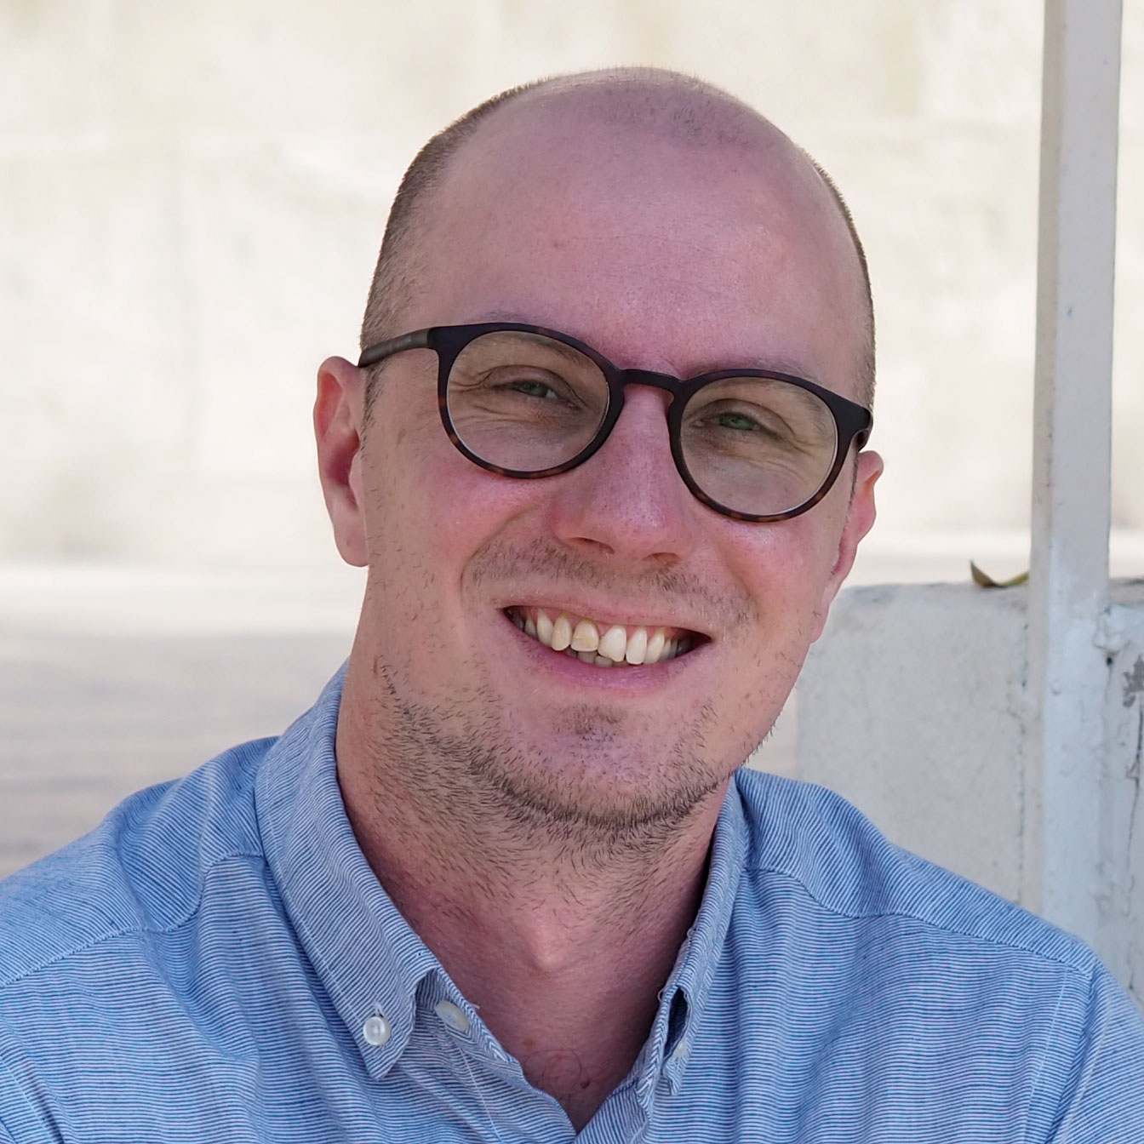
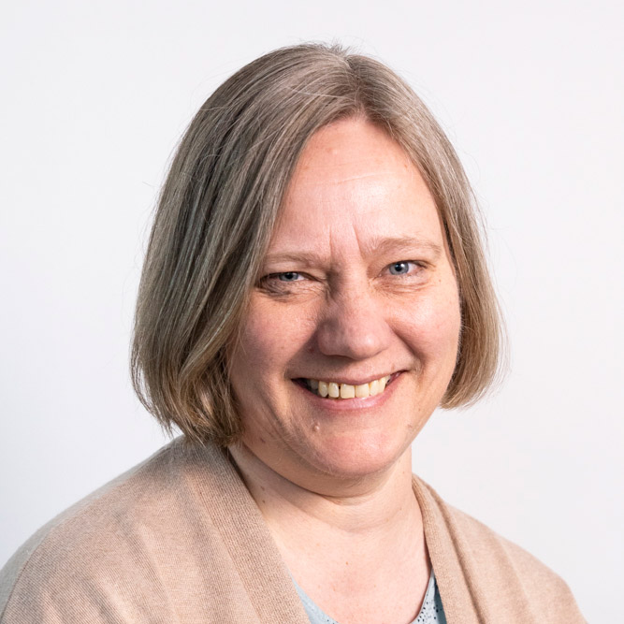
”
”Hengellinen tuki on ollut ja on yhä työllemme tärkeää. Kun yritämme laajentaa kirkon vaikutus-
piiriä uusille alueille, tarvitsemme ja kiitämme rukouksistanne.”
Latyr Diouf, Senegalin luterilaisen kirkon piispa
”Olemme kaikki osa tätä suurempaa palapeliä, jossa omilla teoillamme ja sanoillamme, pyrimme tuomaan toivoa ja mahdollistamaan jokaiselle ihmisarvoista elämää.”
Iiro Pankakoski, kumppanuuksien ja ohjelmien asiantuntija
”Kysyn usein itseltäni: miten voin tänään olla osa Kristuksen kirkkoa tässä maailmassa? Missä ja miten Jumala haluaa osoittaa maailmalle rakkauttaan ja armoaan minun kauttani?”
Suvimarja Rannankari-Norjanen, lähetyksen ja seurakuntayhteyksien asiantuntija

Slide 10
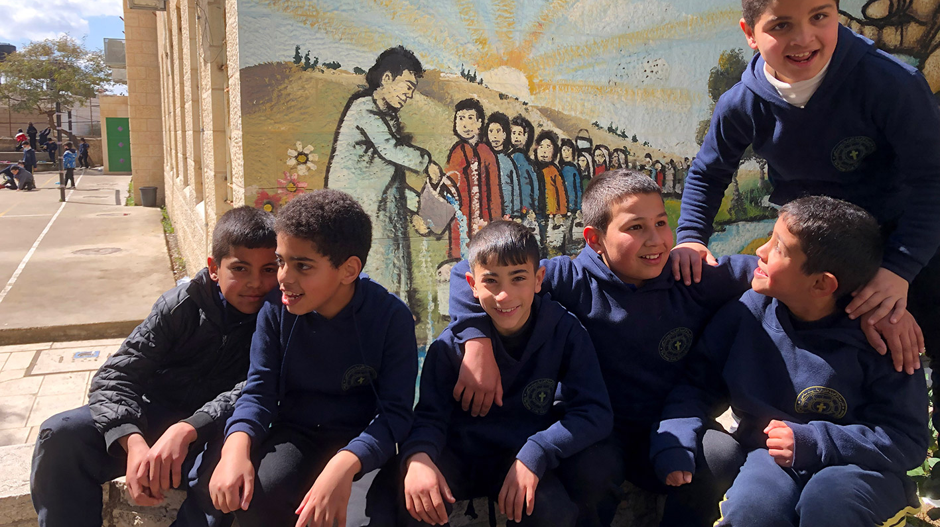
Beit-Sahourin-koulun-oppilaita Palestiinalaisalueella

Slide 11
Teologinen linjaus
Lähetysseuran työ perustuu Jeesuksen opetuksiin ja lähetyskäskyyn.
Toteutamme lähetystehtävää yhdessä: tuemme paikallisia kirkkoja ja kansalaisjärjestöjä evankeliumin levittämisessä sanoin ja teoin.
Kokonaisvaltainen lähetys huomioi hengelliset, fyysiset, psyykkiset ja sosiaaliset tarpeet sekä ihmisen yhteyden muuhun luomakuntaan.

Slide 12
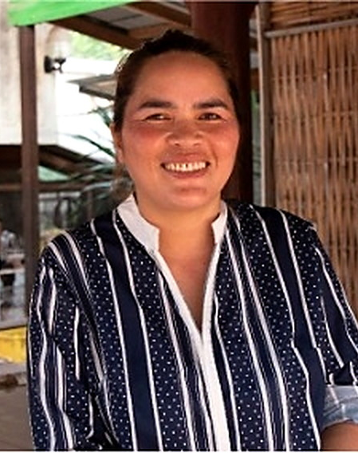
En ole työssäni yksin
Evankelista Hoomlok työskentelee Thaimaan evankelis-luterilaisen kirkon Nanin alueen puheenjohtajana ja evankelistana Ban Denin seurakunnassa.
”Työ kirkossa on minulle syvästi merkityksellistä ja inspiroivaa. Olen saanut todistaa hengellistä kasvua ja horjumatonta uskoa Jumalaan monien haasteiden keskellä. Henkiin ja kummituksiin ennen uskoneet henkilöt ovat oppineet tuntemaan Jeesuksen. Pelko on muuttunut toivoksi ja rakkaudeksi. “
Hoomlok matkustaa viikoittain moottoripyörällä yli 200 kilometriä lua-kansan luokse. Hän vierailee sairaaloissa ja työskentelee lua-yhteisön kanssa omavaraisuuden edistämiseksi. Sään vaihtelut ja maanvyörymät vaikeuttavat liikkumista ja saarna- ja sielunhoitomatkoja.
“Vaikeuksista huolimatta saan voimaa siitä, että näen lua-yhteisön pysyvän lujana uskossaan ja osallistuvan uskollisesti jumalanpalveluksiin.”

Slide 13
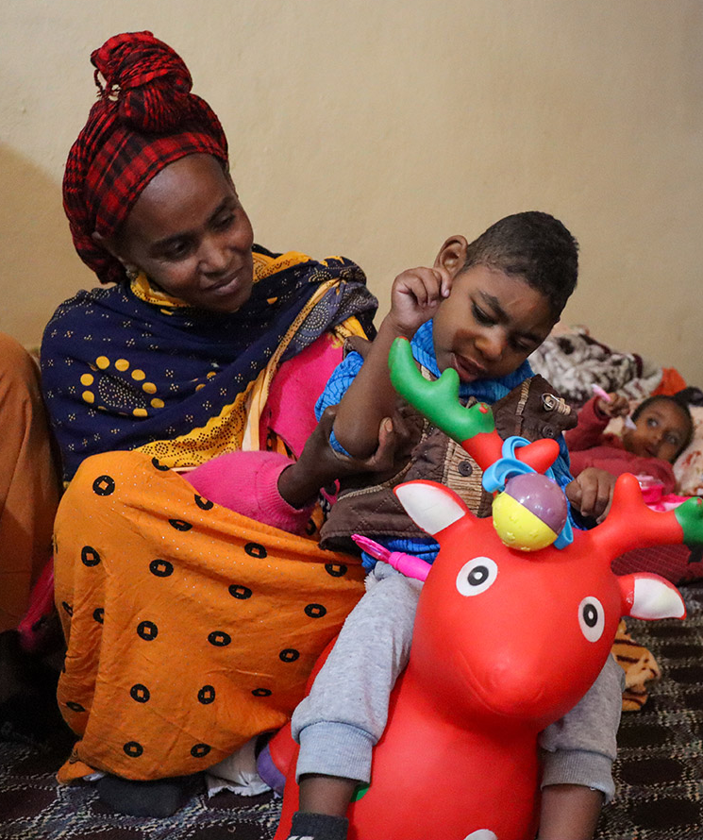
Rukous
Pyydämme Jumalalta viisautta kohdentaa voimavarat oikein ja luovuutta löytää parhaimmat keinot työn tavoitteiden saavuttamiseksi. Rukoilemme kaikkien niiden työntekijöiden ja vapaaehtoisten puolesta, jotka työtä tekevät.

Slide 14
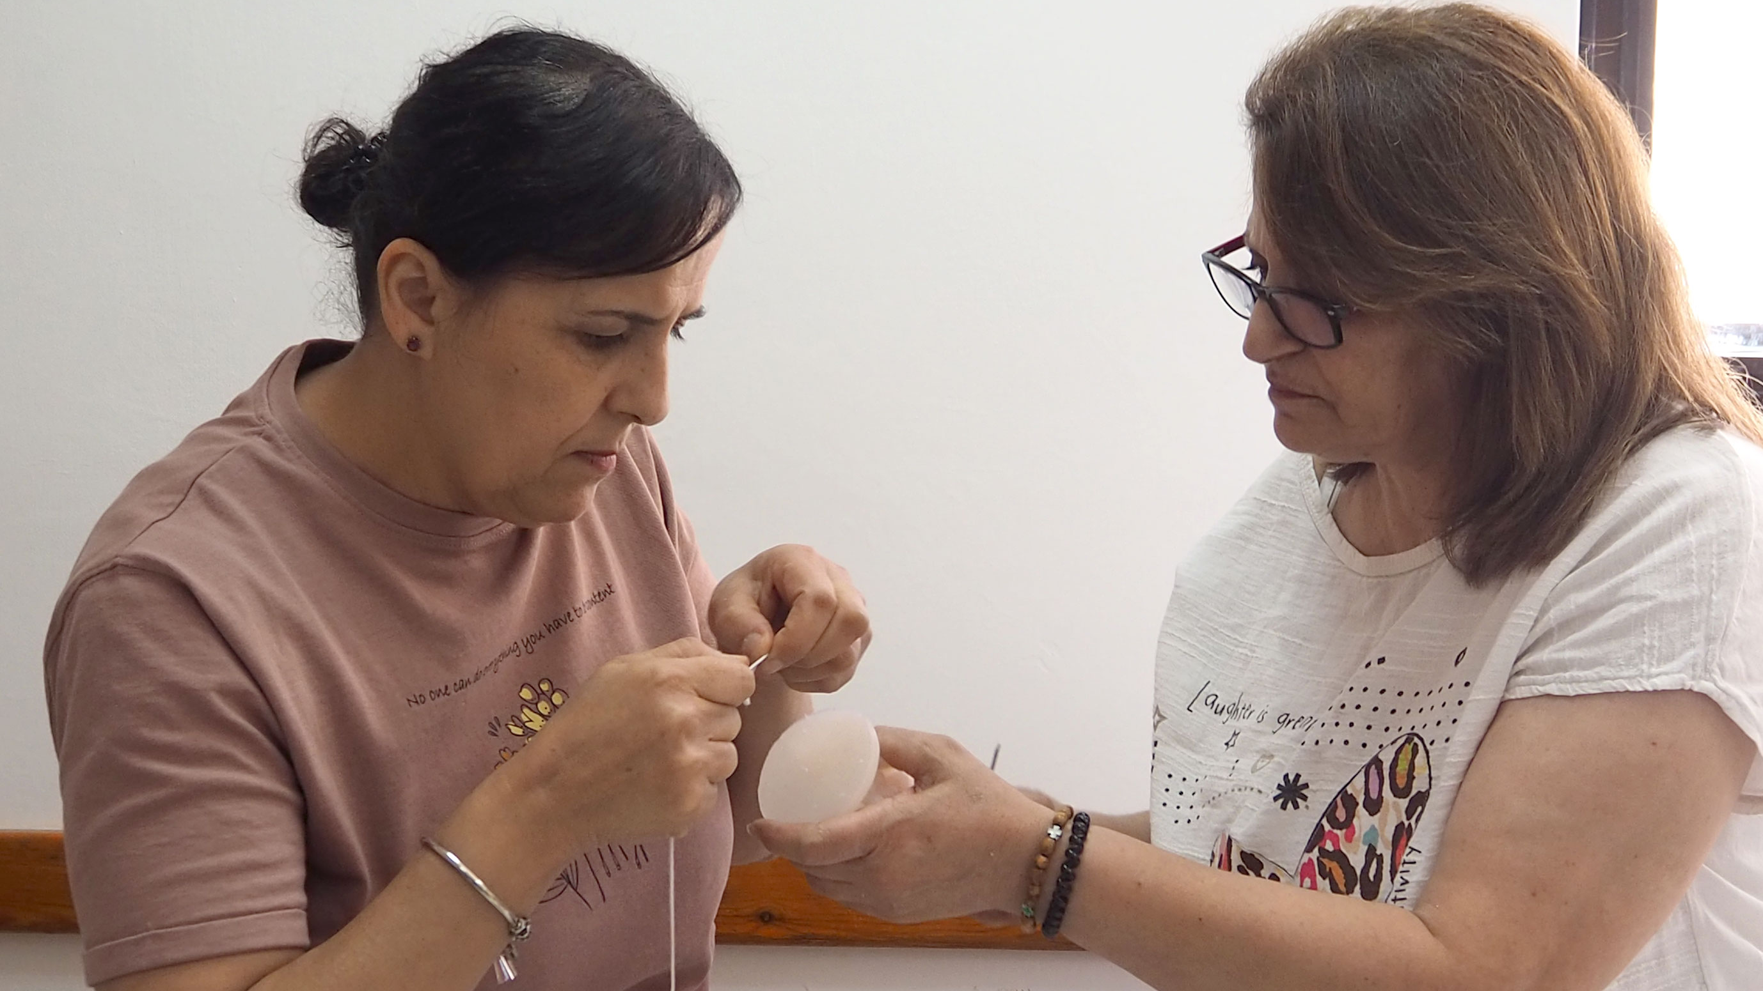
Kuurojenryhmän kynttiläpaja Palestiinalaisalueella.

